Slide 1
미세먼지, 초미세먼지 현황에 대한 다양한 분석
20201219 김인서

Slide 2
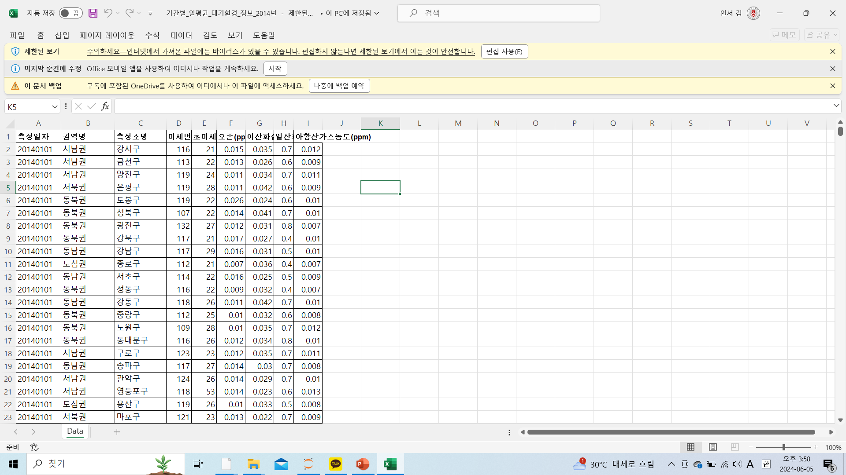
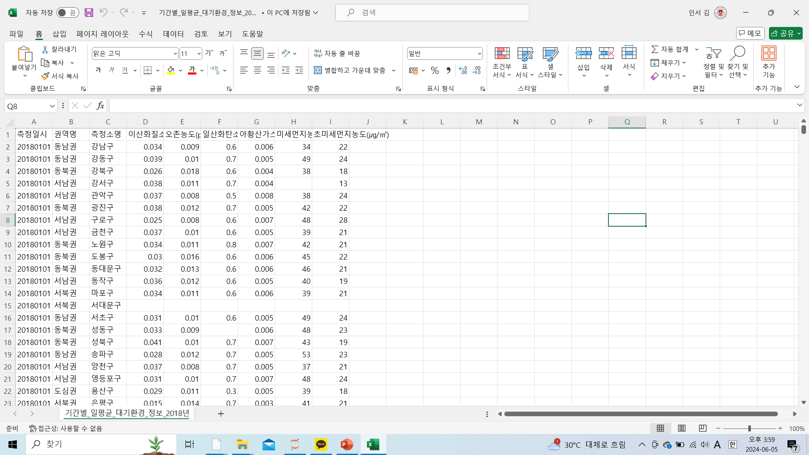
선정한 데이터 & 선정 이유
https://data.seoul.go.kr/dataList/OA-2220/S/1/datasetView.do#
서울 열린데이터 광장 (서울시 기간별 일평균 대기환경 정보)
2014~2023년까지(즉, 최근 10년 동안)의 데이터를 수집함.
최근 들어 미세먼지에 대한 관심이 높아지고 있는 상황
이에 따라 과거와 대비해 미세먼지와 초미세먼지 현황이 어떻게 변화했는지 궁금하여 선정하게 됨.
전국 데이터를 다 보는 것보다는 서울만 선정하여 진행하였음.

Slide 3
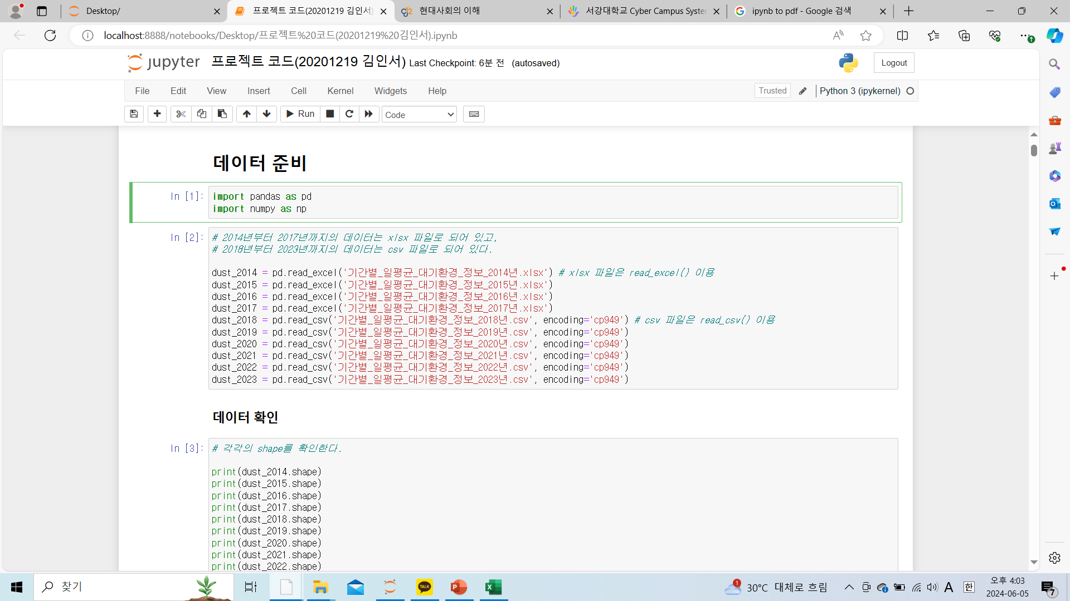
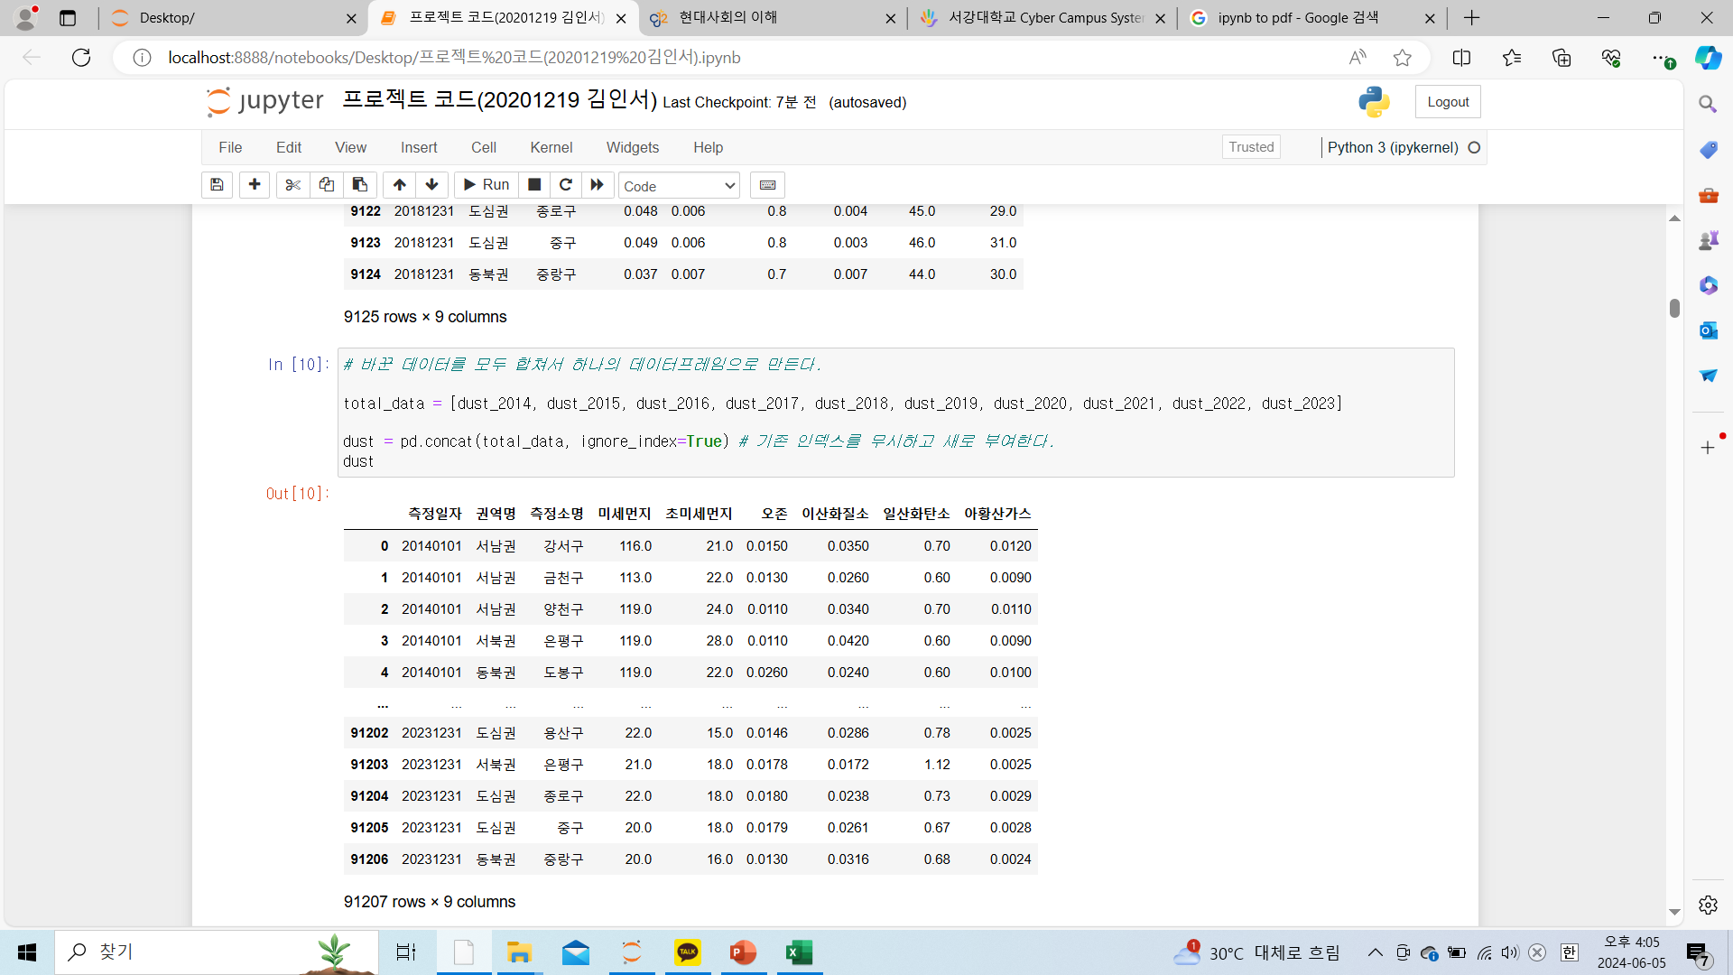
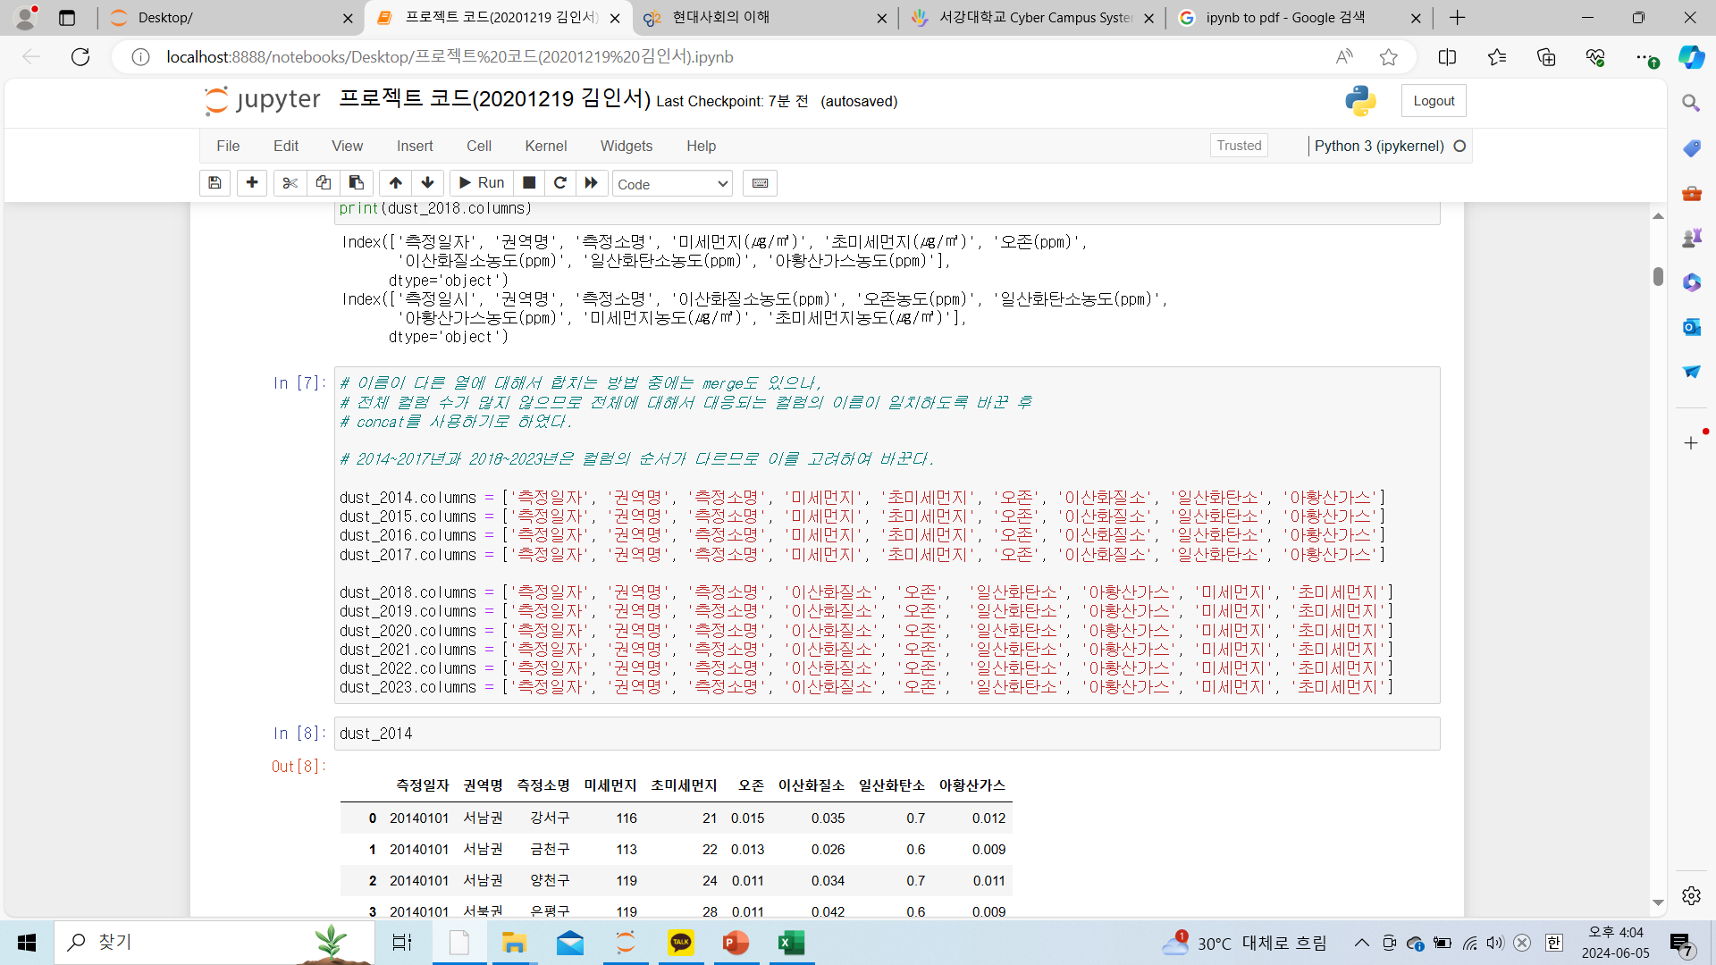
데이터 준비
데이터 병합

Slide 4
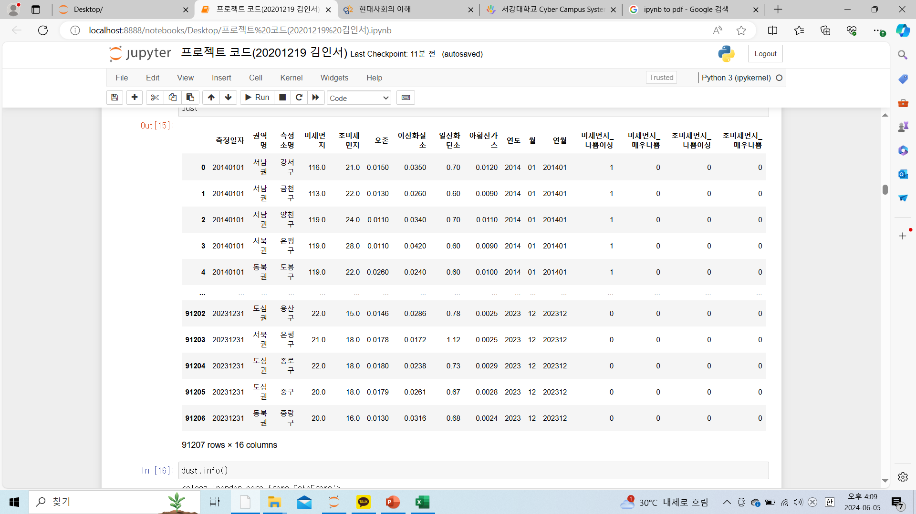
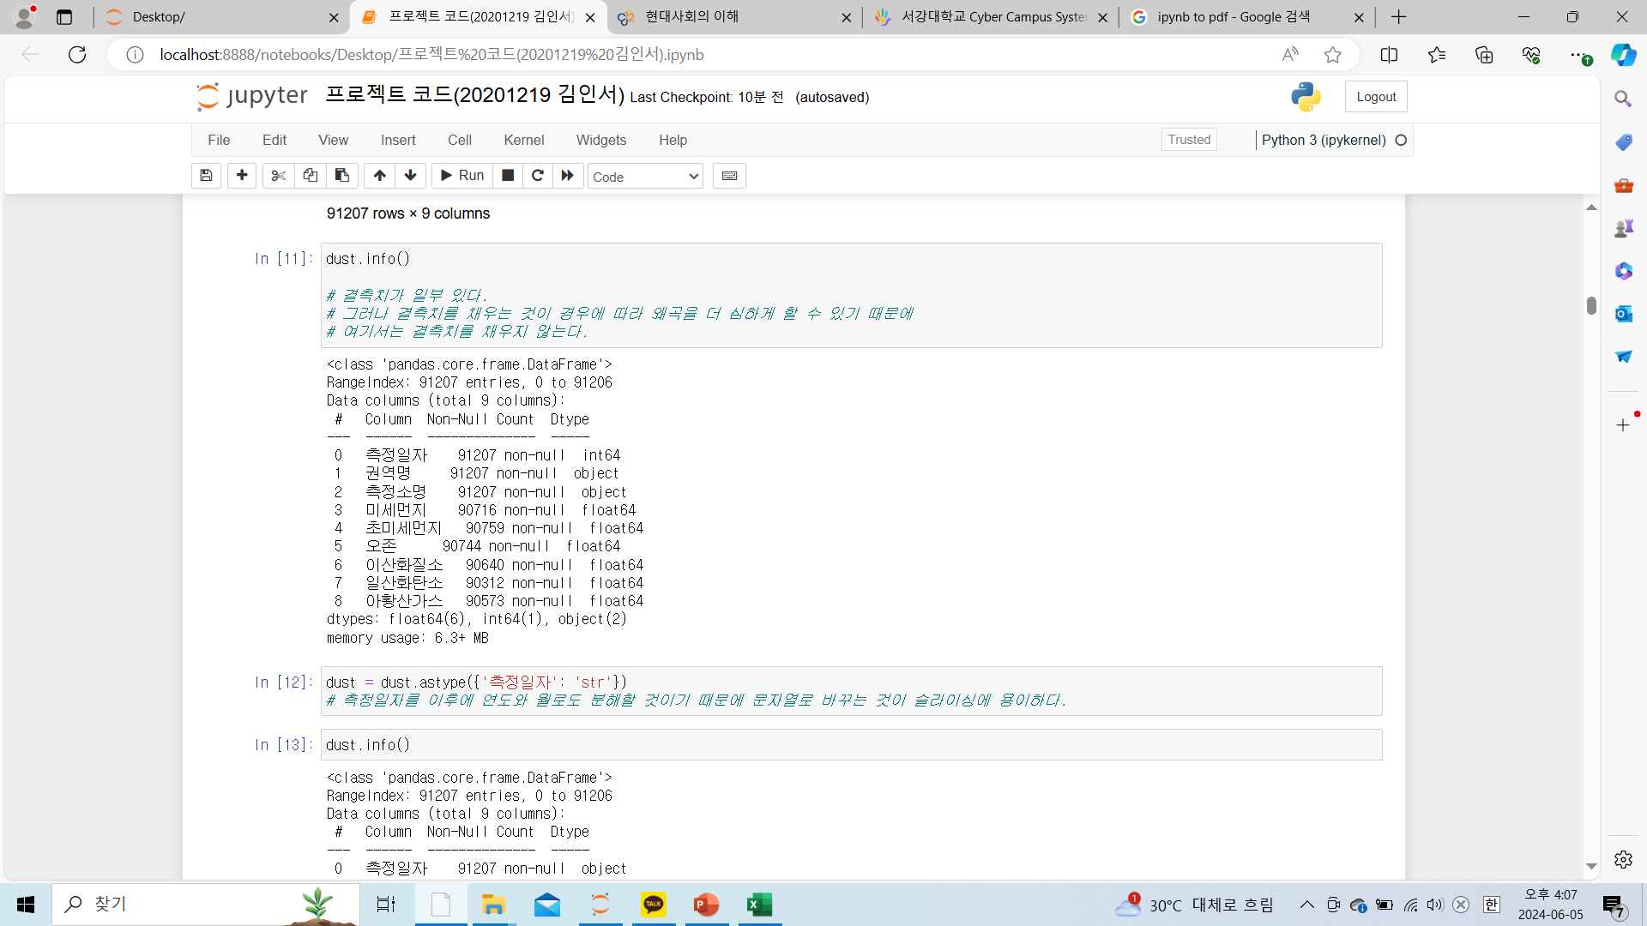
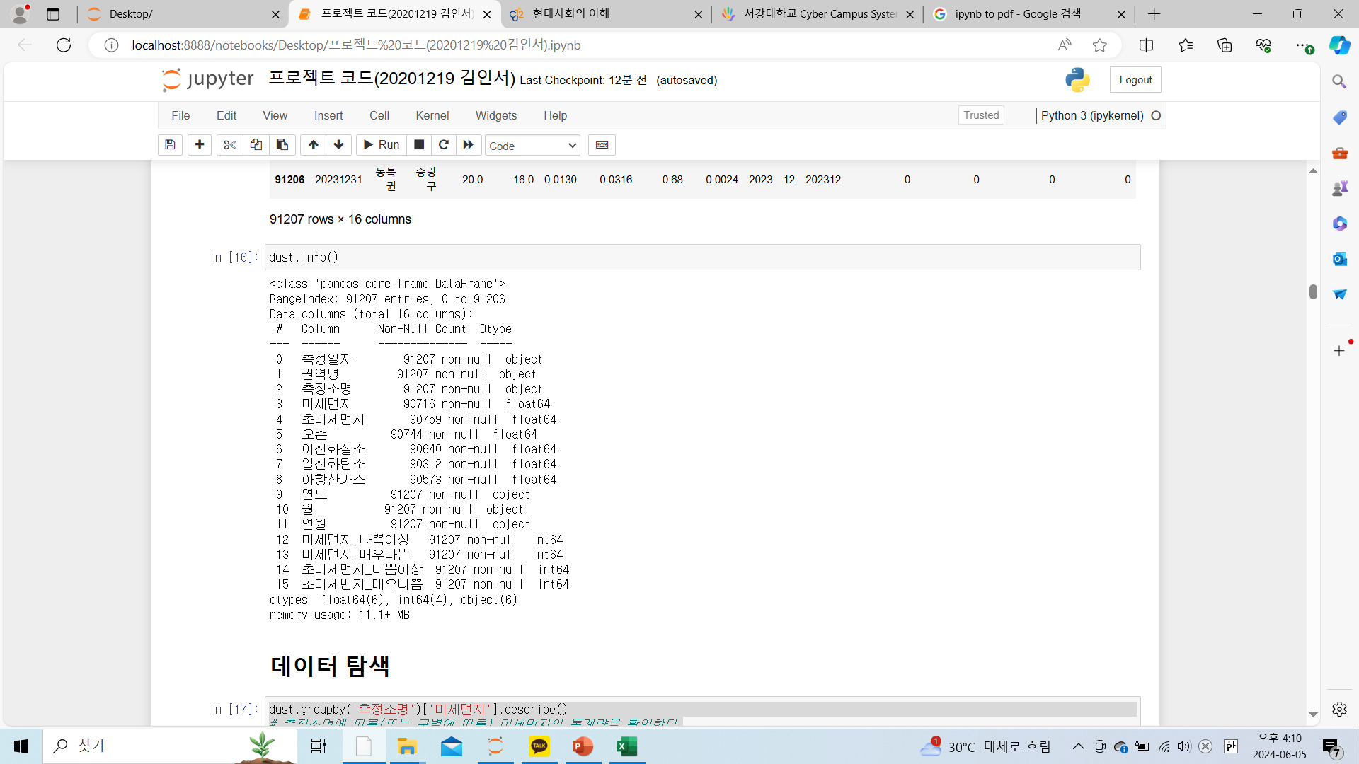
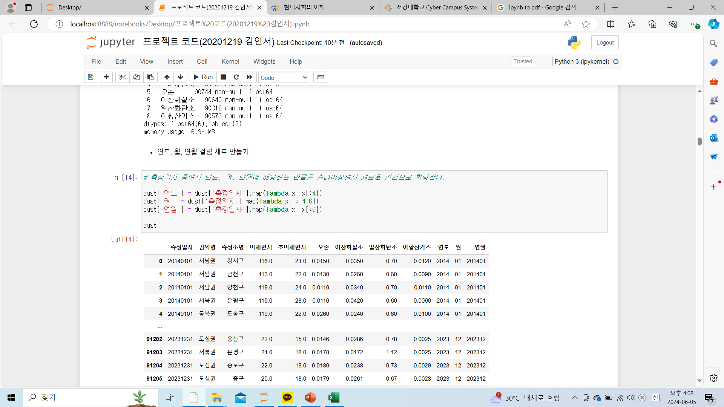
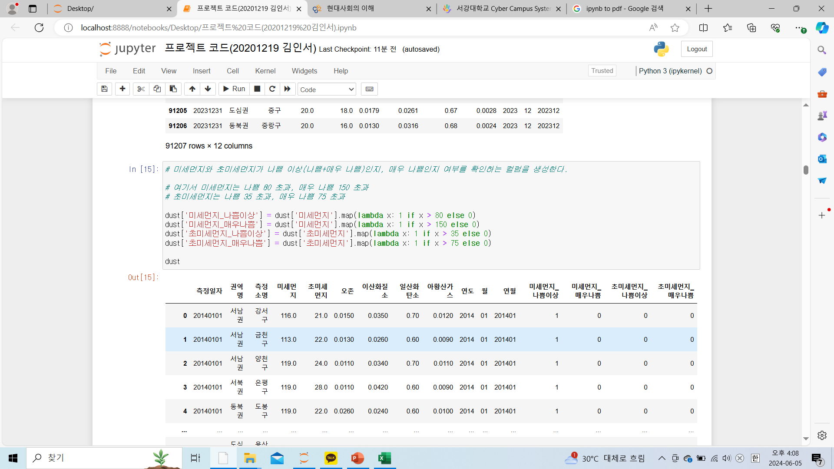
데이터 준비
타입 일부 변경 및 새로운 컬럼 추가

Slide 5
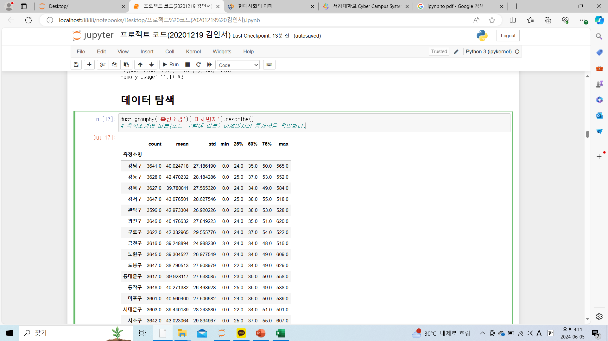
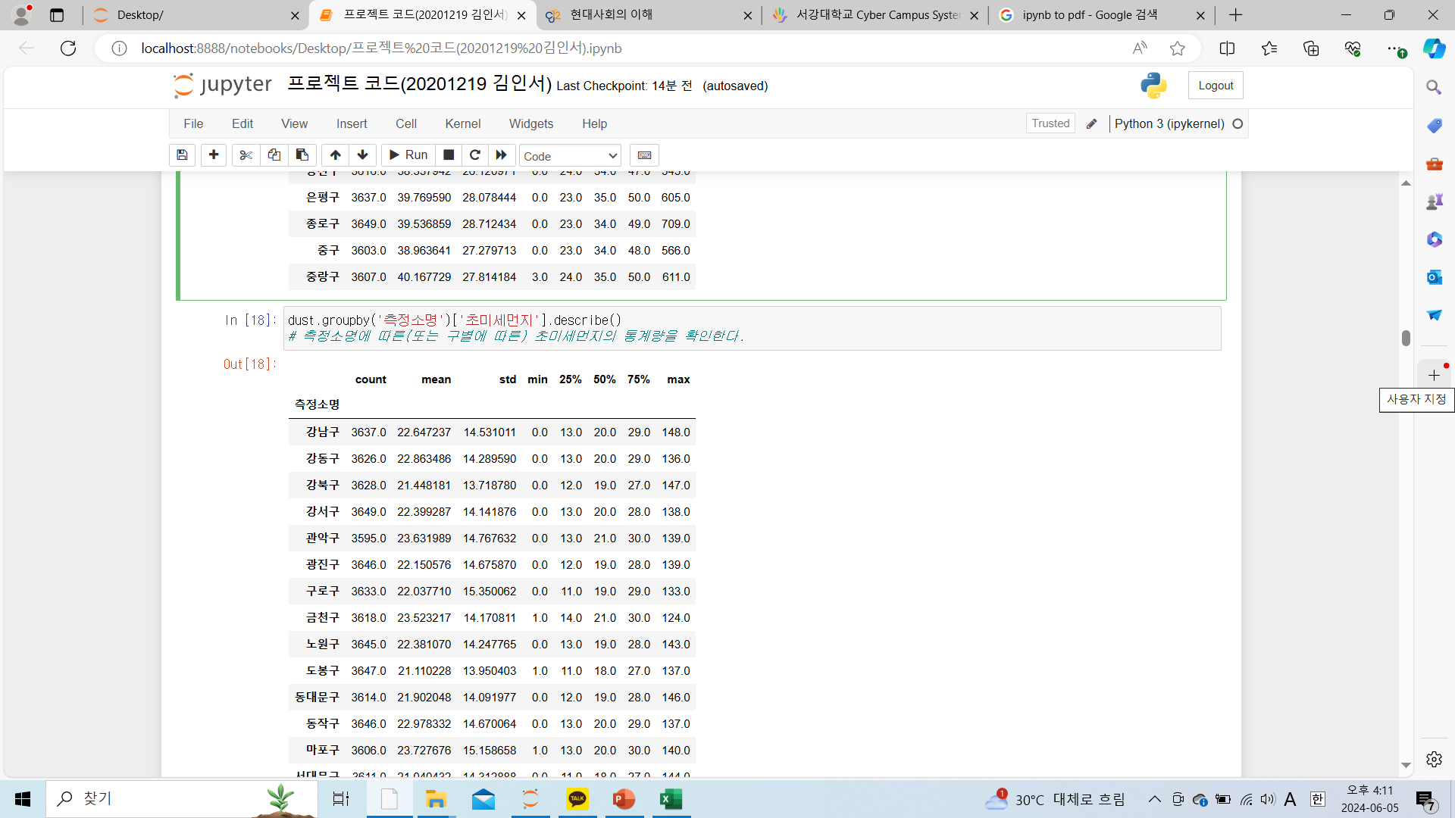
데이터 탐색
통계량 확인
(일부 행만 첨부)

Slide 6
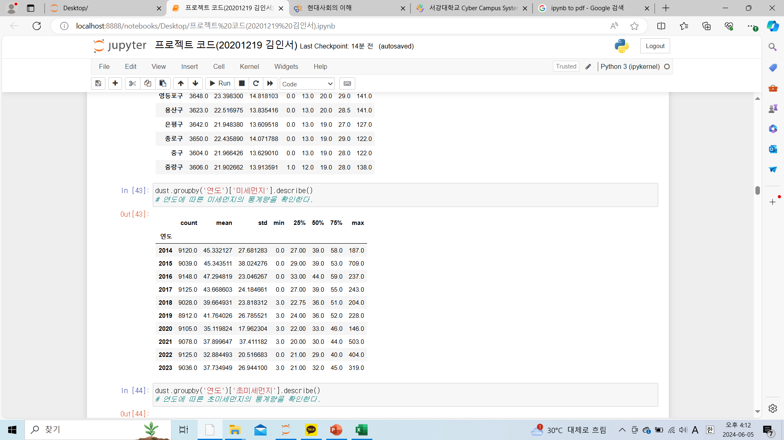
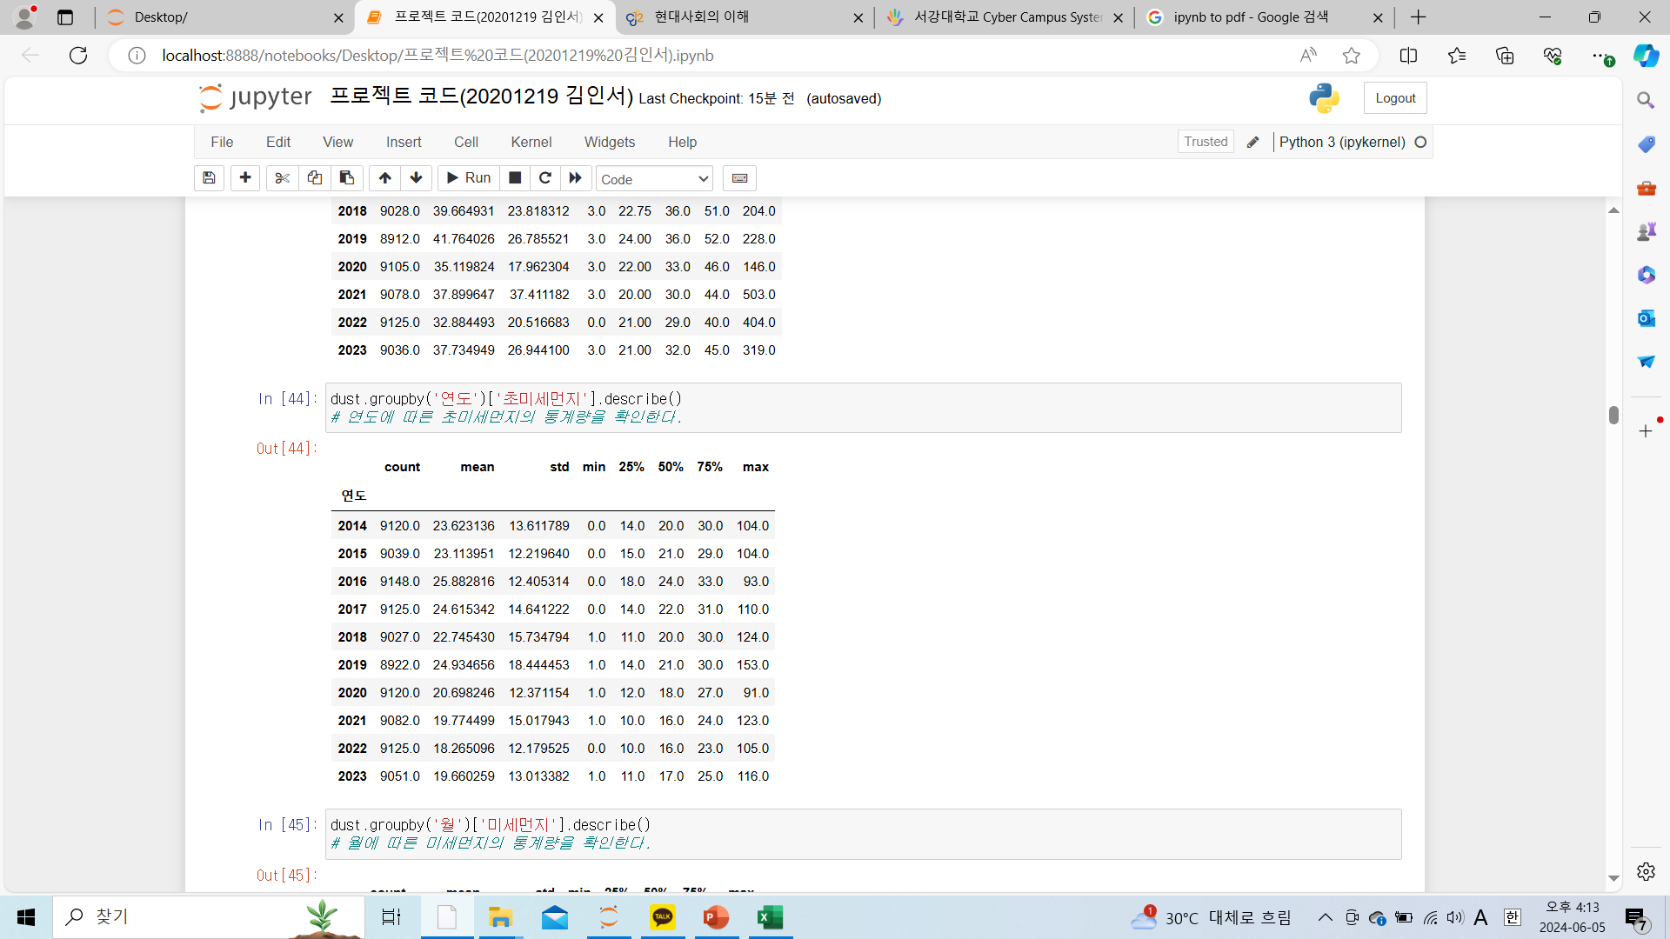
데이터 탐색
통계량 확인

Slide 7
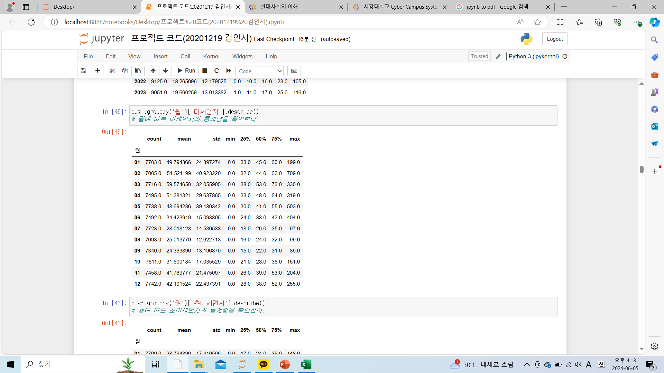
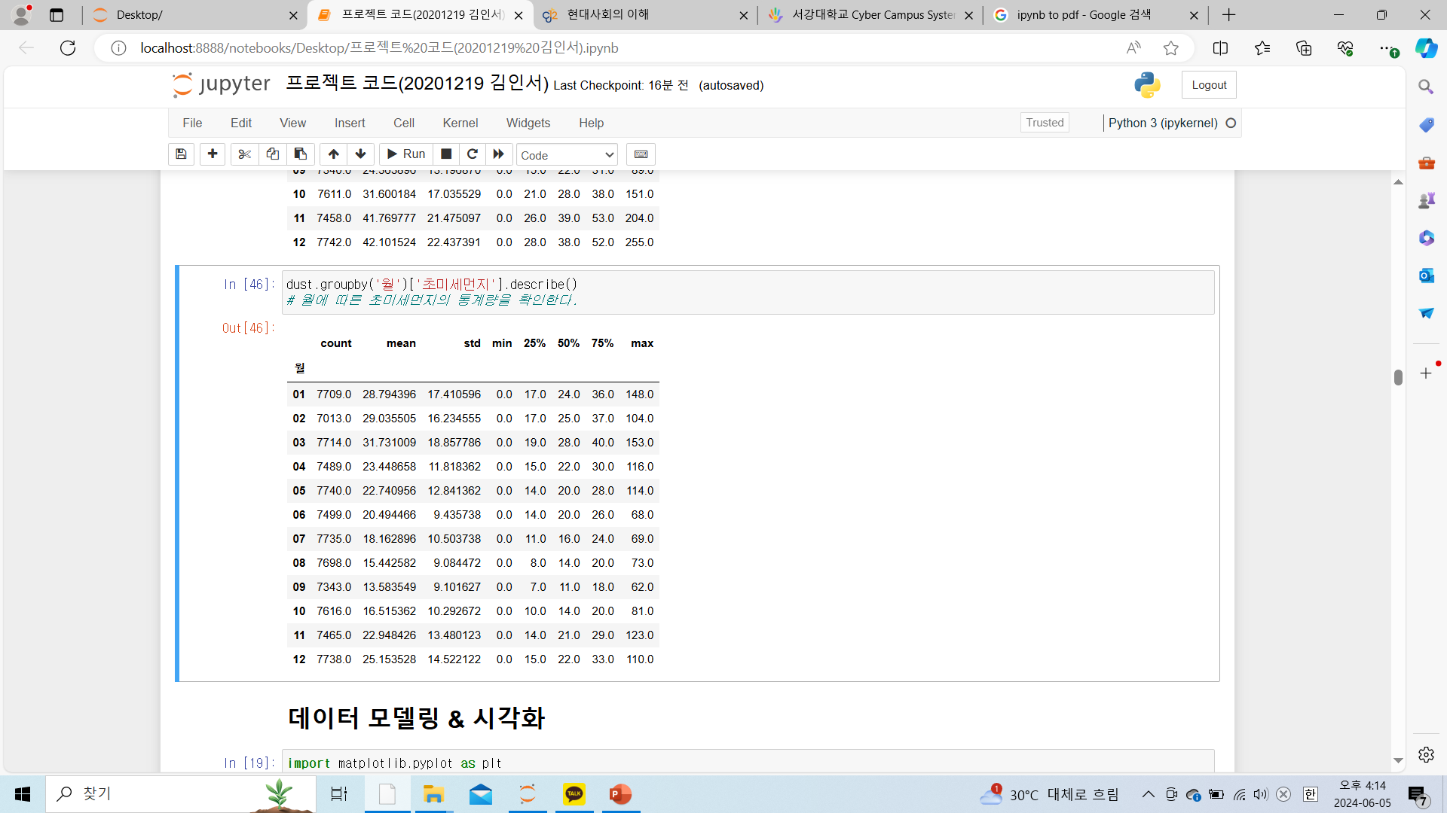
데이터 탐색
통계량 확인

Slide 8
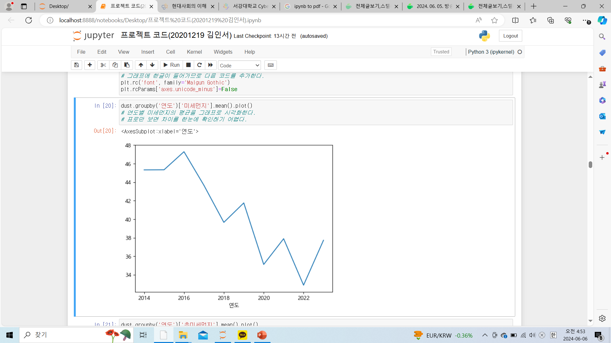
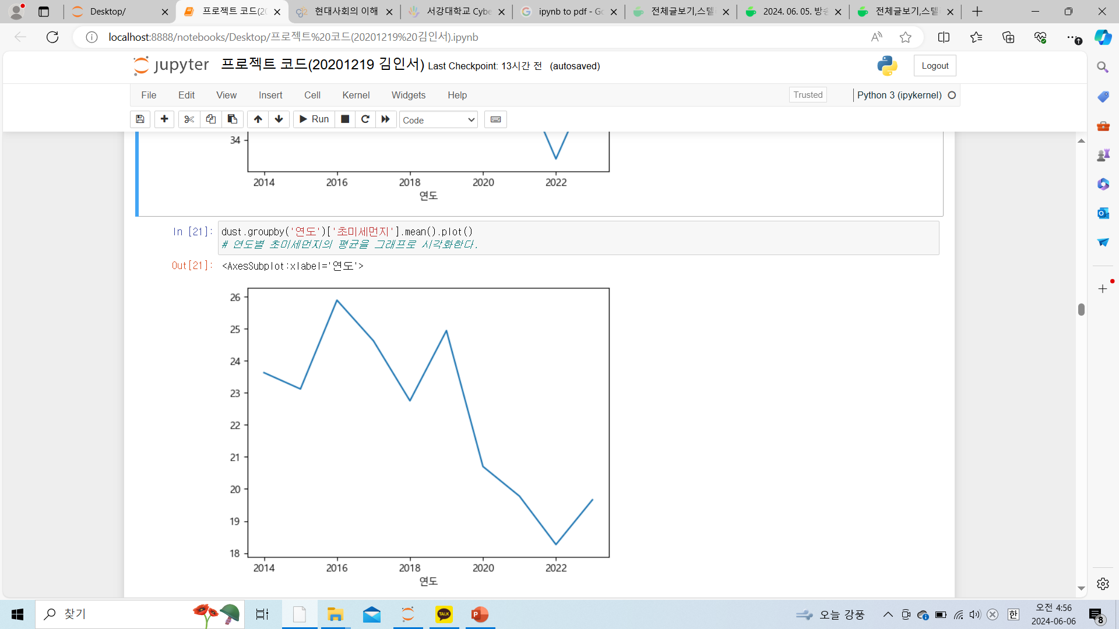
데이터 모델링 & 시각화
앞선 데이터 탐색 파트와, 그 이외 내용 중 일부를 시각화

Slide 9
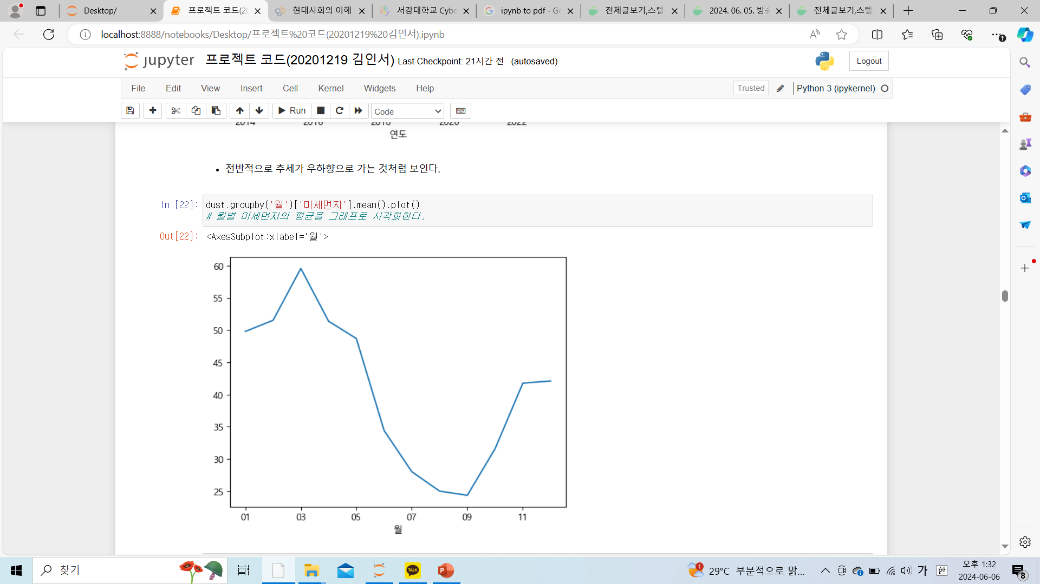
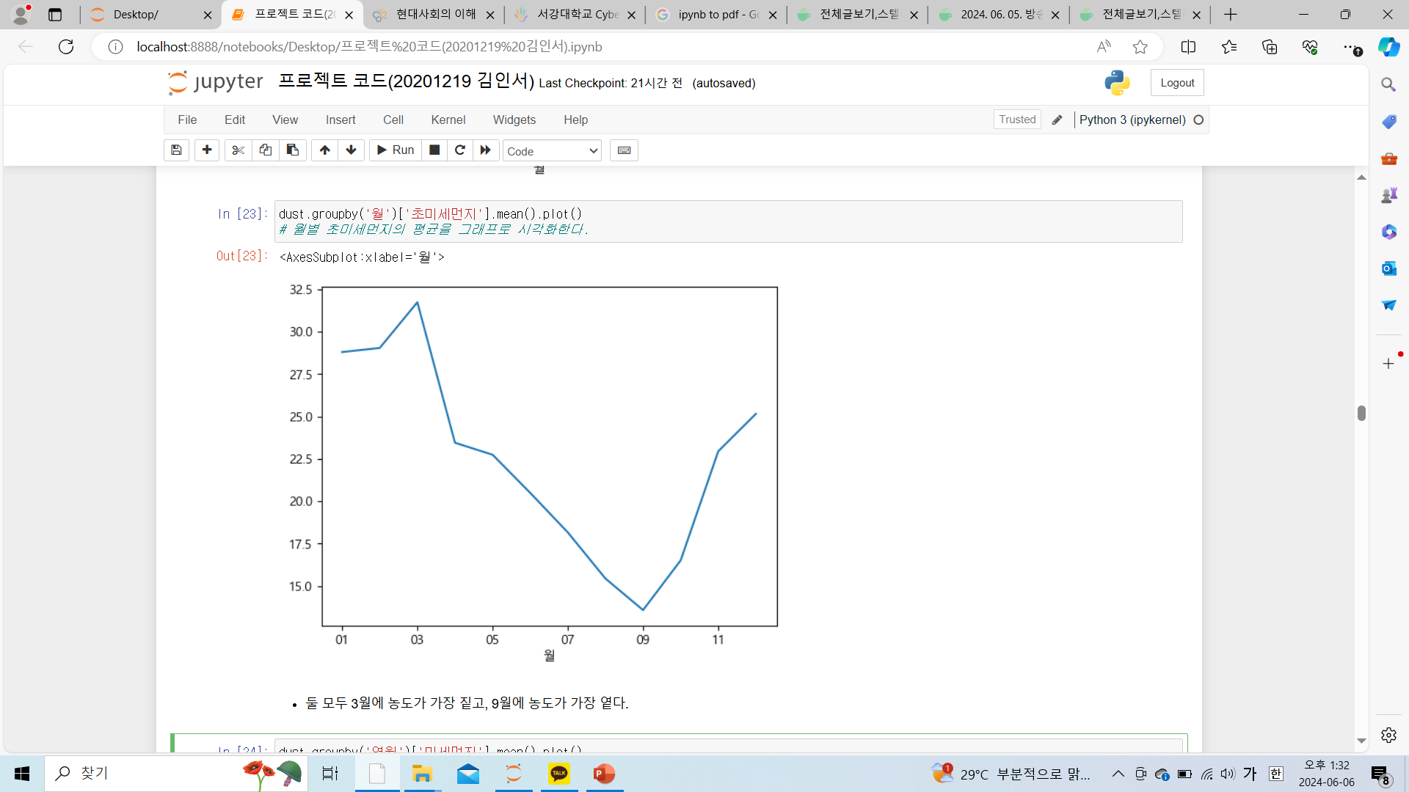
데이터 모델링 & 시각화
앞선 데이터 탐색 파트와, 그 이외 내용 중 일부를 시각화

Slide 10
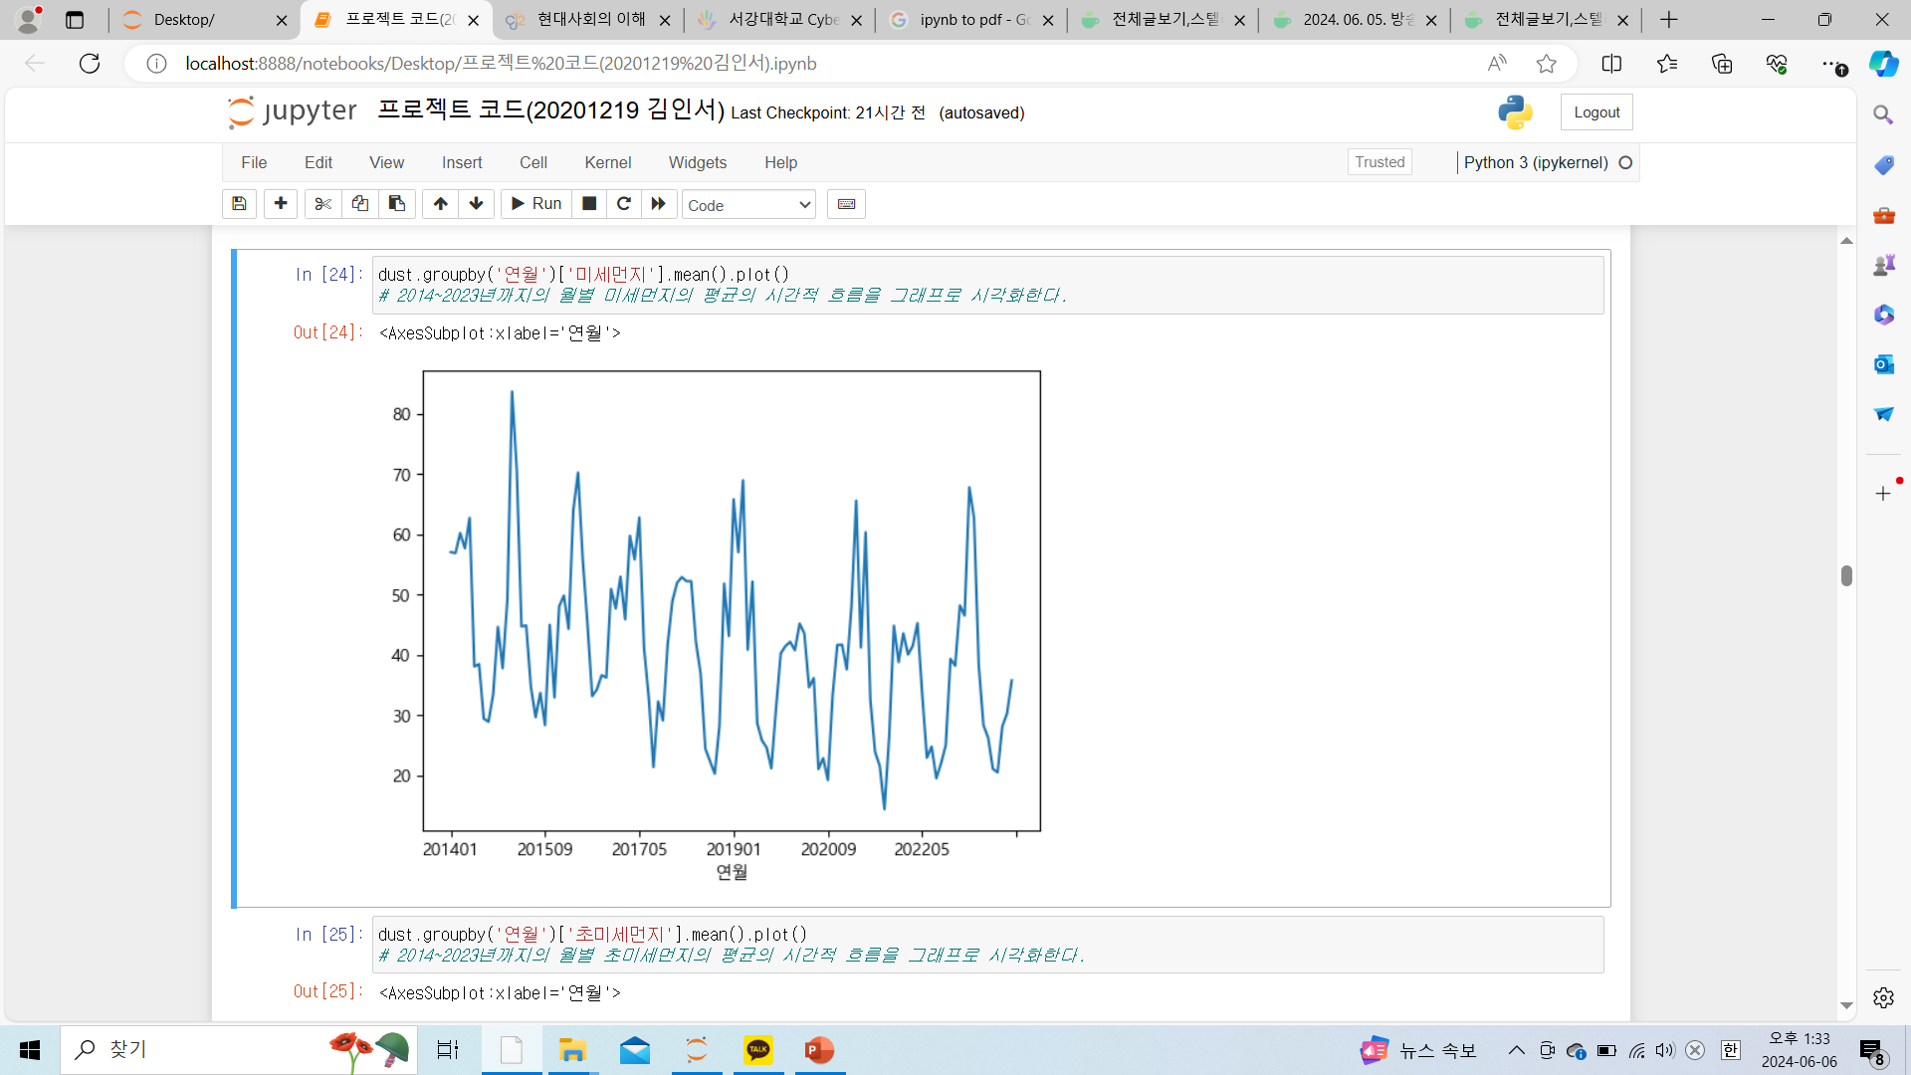
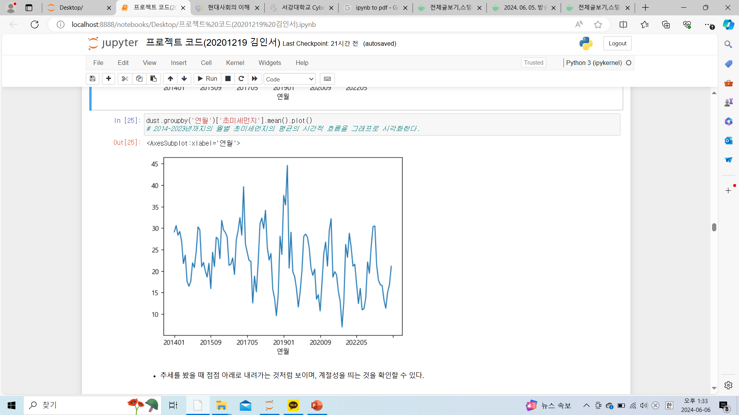
데이터 모델링 & 시각화
앞선 데이터 탐색 파트와, 그 이외 내용 중 일부를 시각화

Slide 11
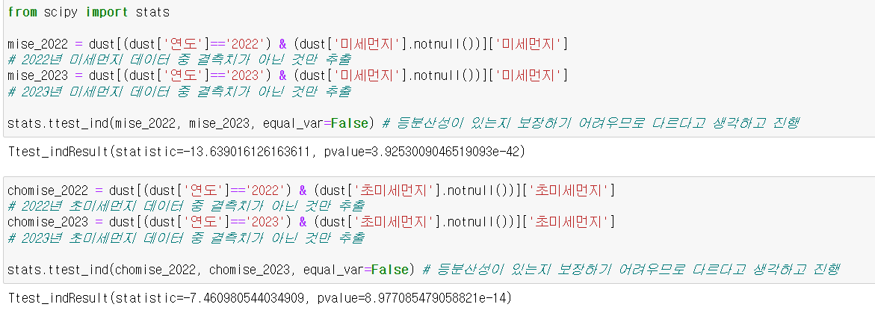
데이터 모델링 & 시각화
t-검정
최근 몇 년간 우하향 추세를 보이다가 2023년에 상승하는 경향이 있다.
- Q. 2022년과 2023년 사이에는 농도에 대한 유의미한 차이가 있는가?

Slide 12
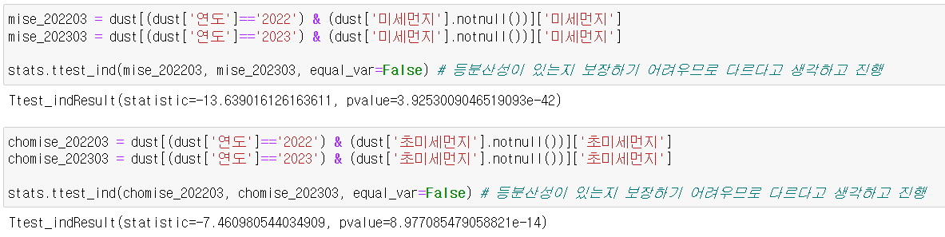
데이터 모델링 & 시각화
t-검정
월별로 보았을 때, 3월에 가장 높은 경향성을 보인다.
- Q. 2022년 3월과 2023년 3월 사이에는 농도에 대한 유의미한 차이가 있는가?

Slide 13
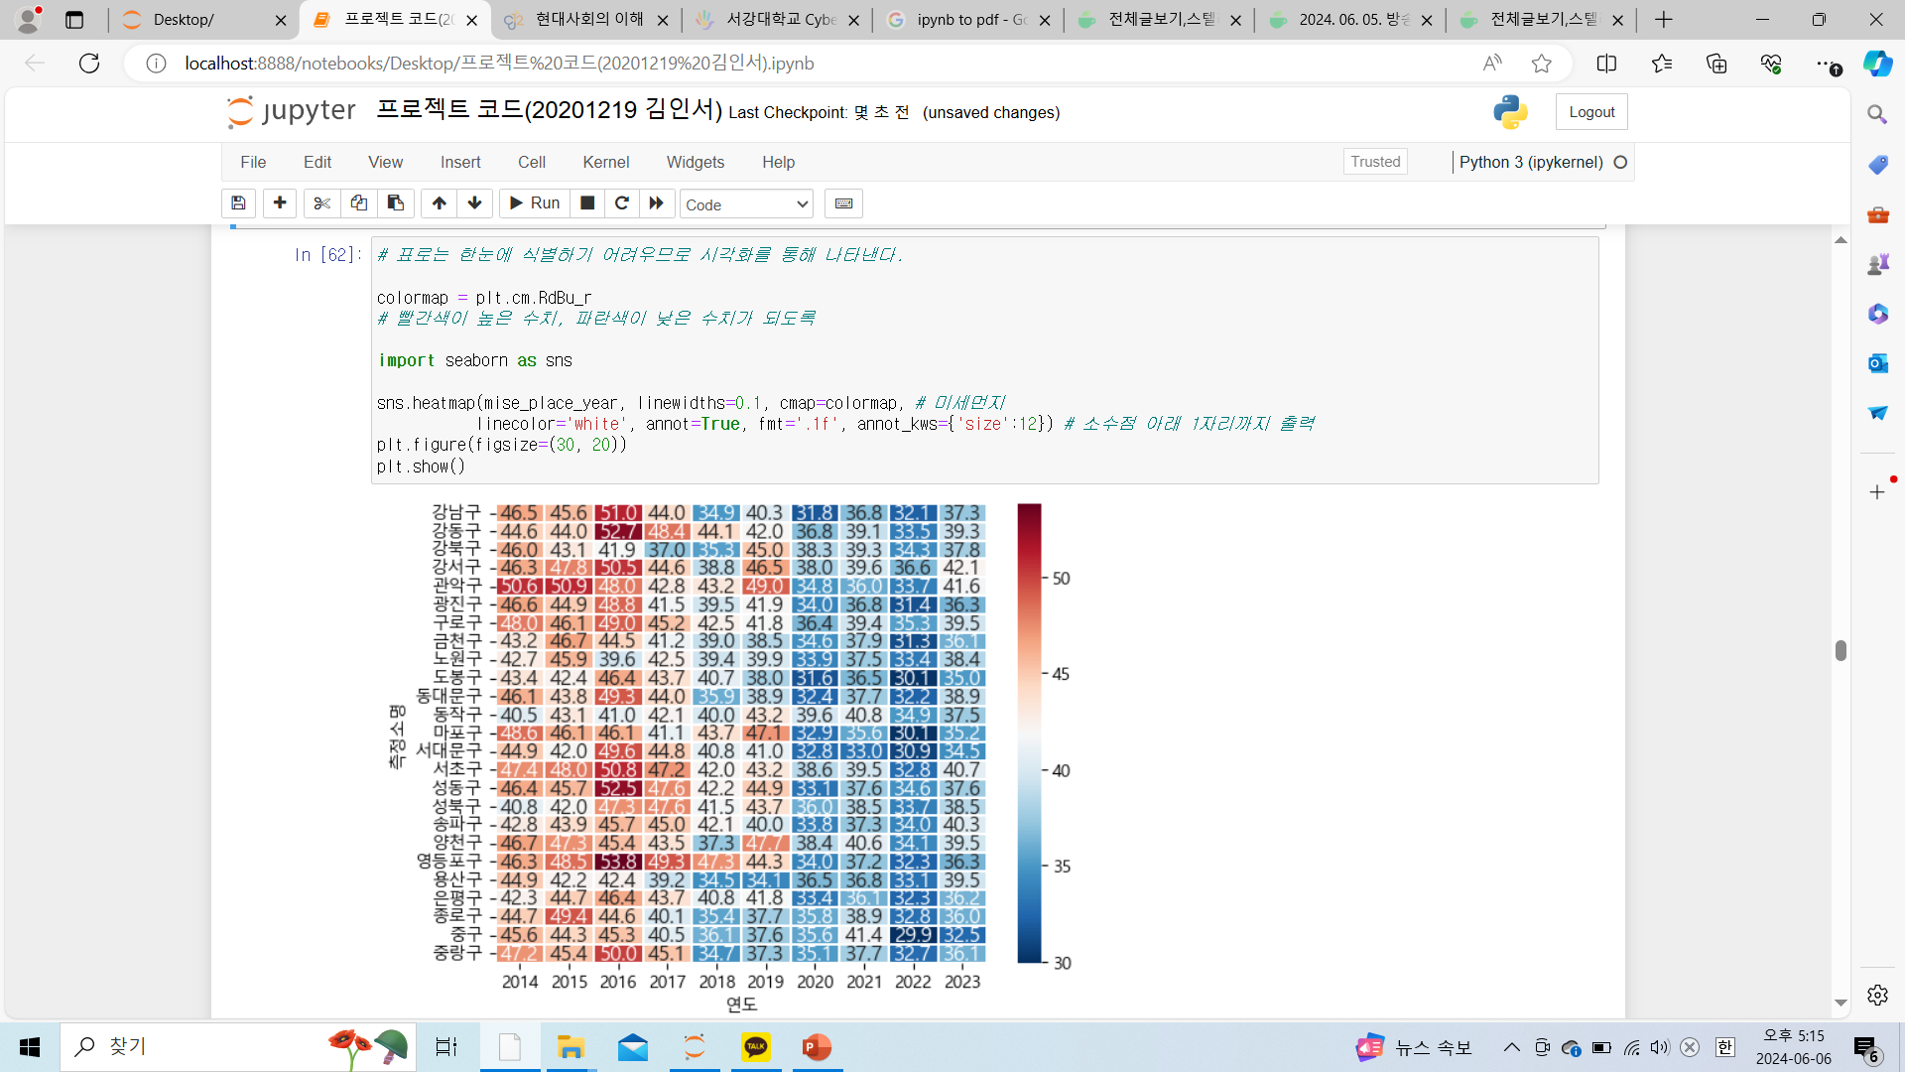
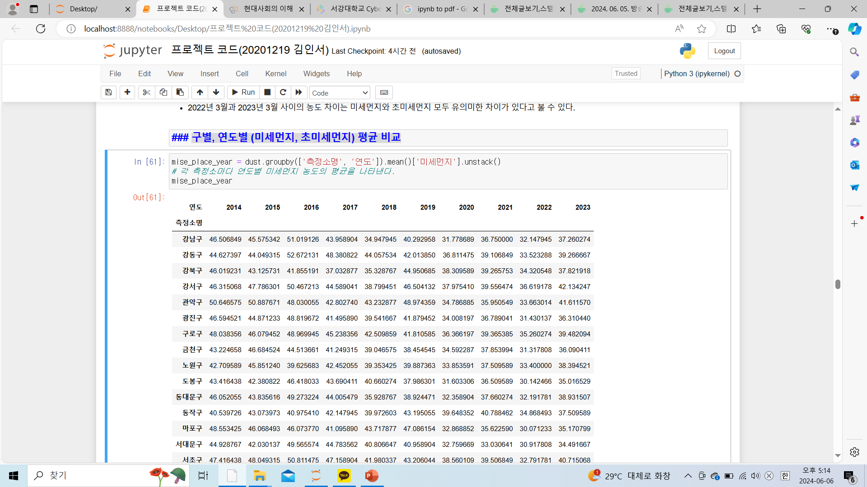
데이터 모델링 & 시각화
구별, 연도별 미세먼지, 초미세먼지 평균 비교

Slide 14
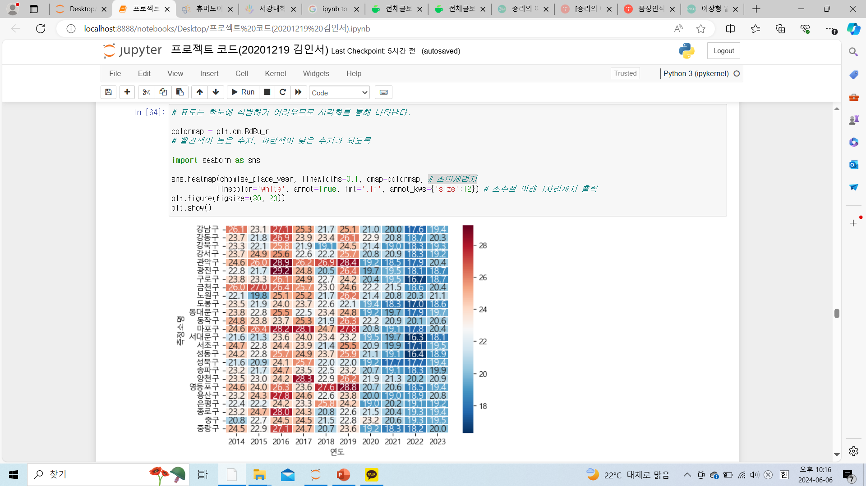
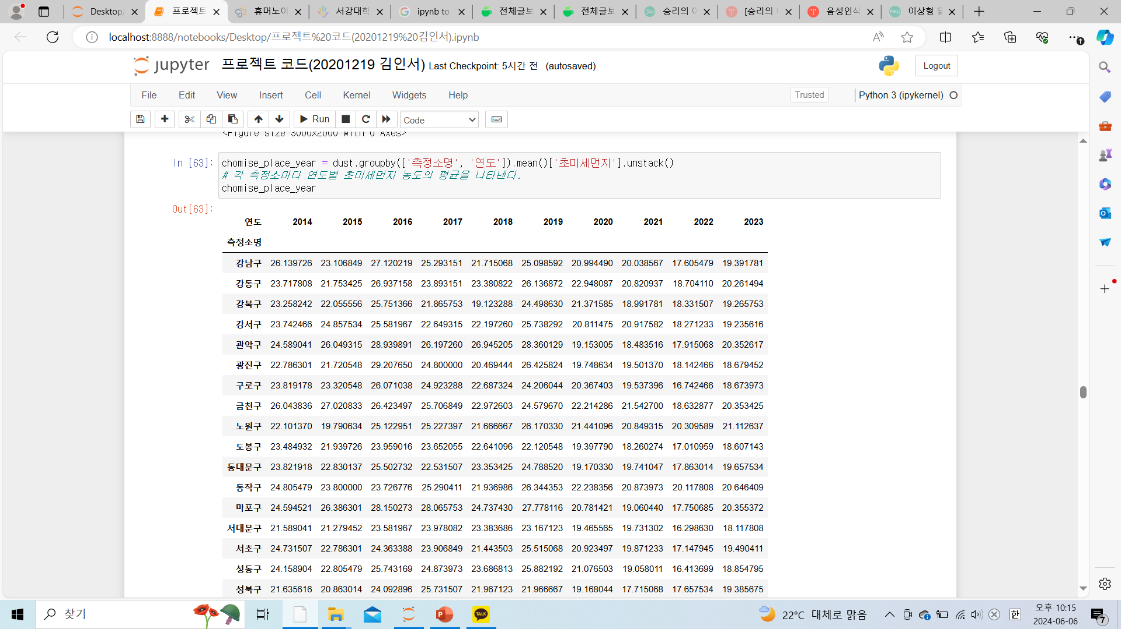
데이터 모델링 & 시각화
구별, 연도별 미세먼지, 초미세먼지 평균 비교

Slide 15
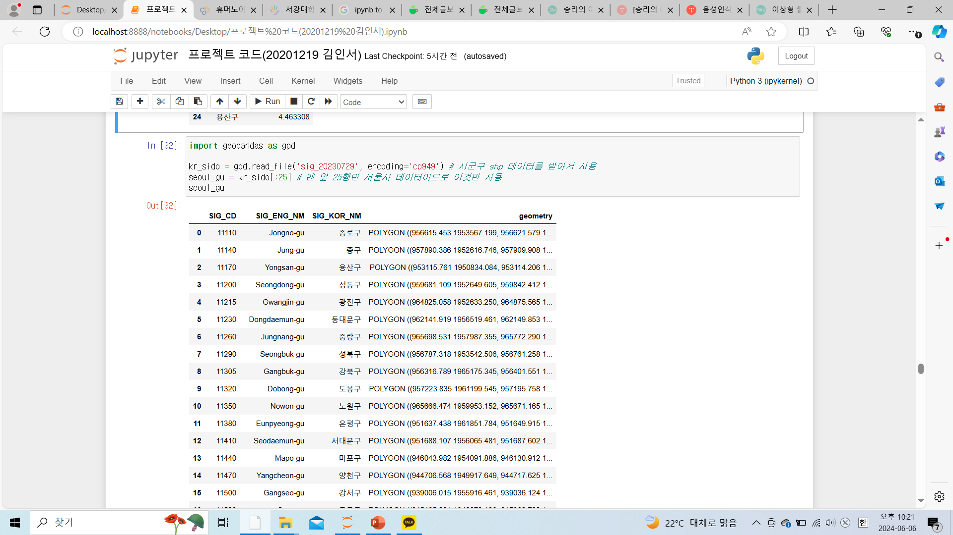
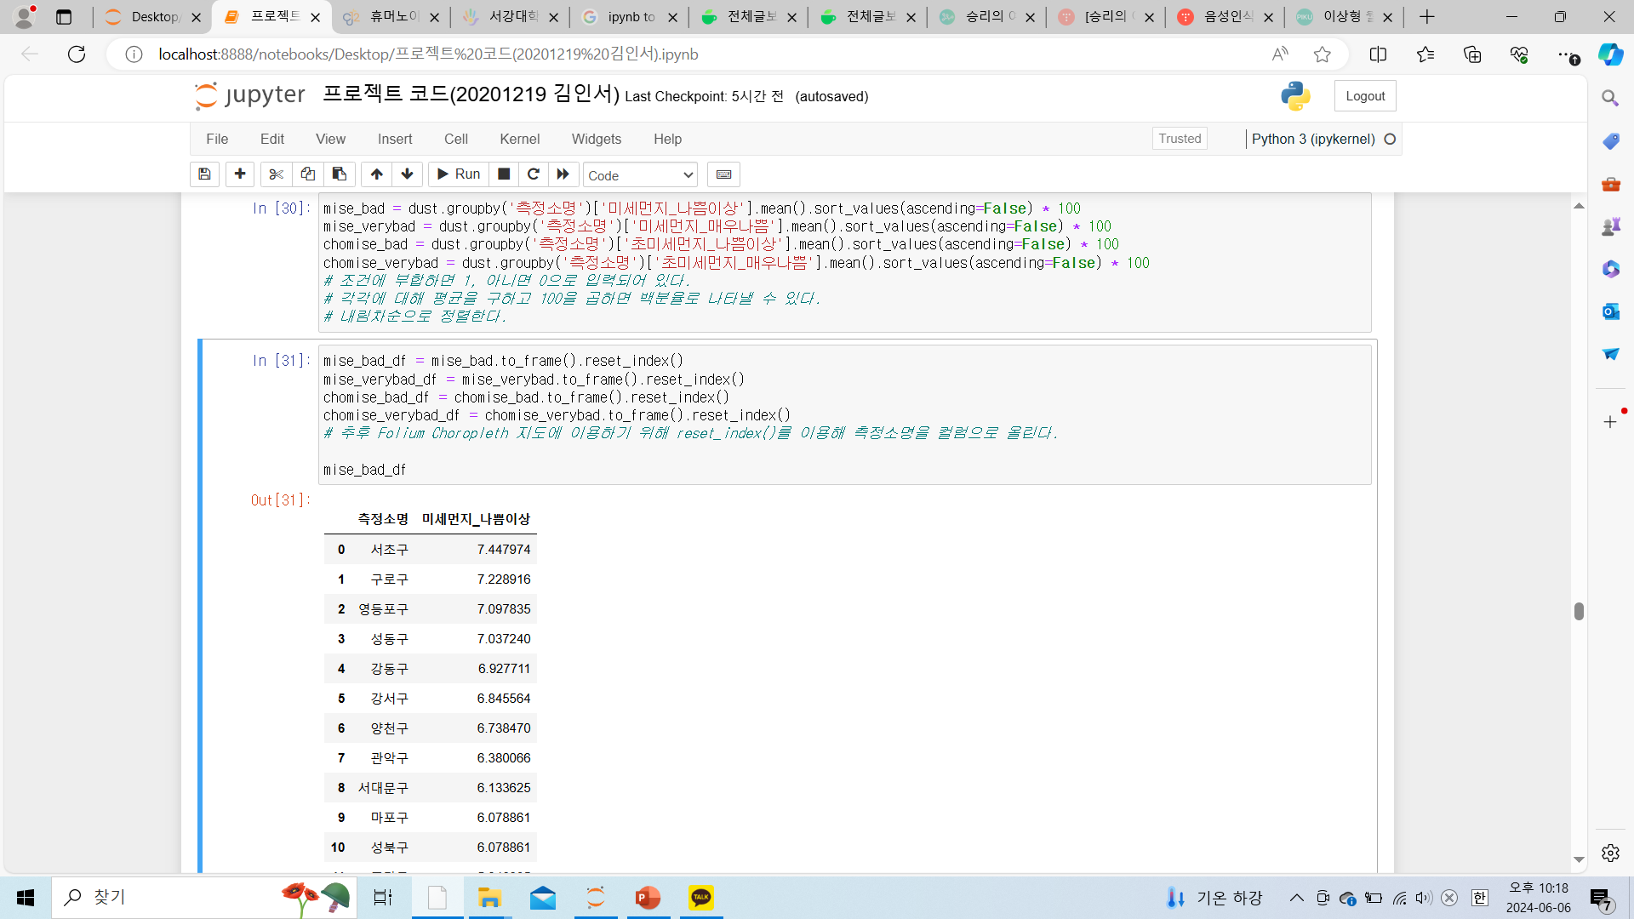
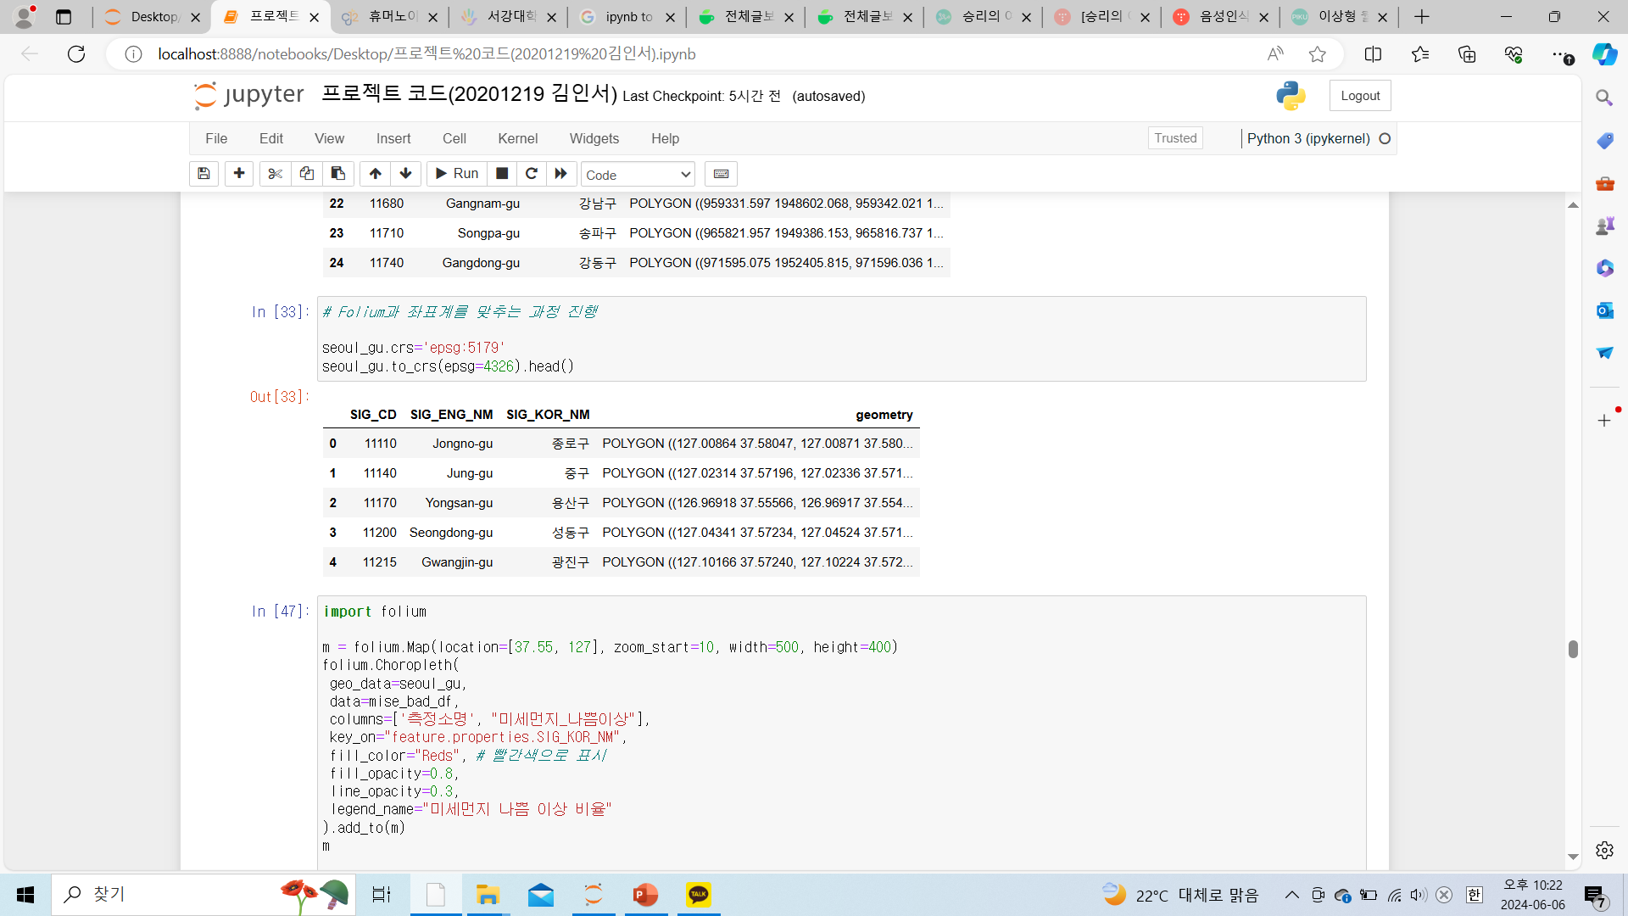
데이터 모델링 & 시각화
구별 미세먼지, 초미세먼지 나쁨 이상 또는 매우 나쁨 비율 비교

Slide 16
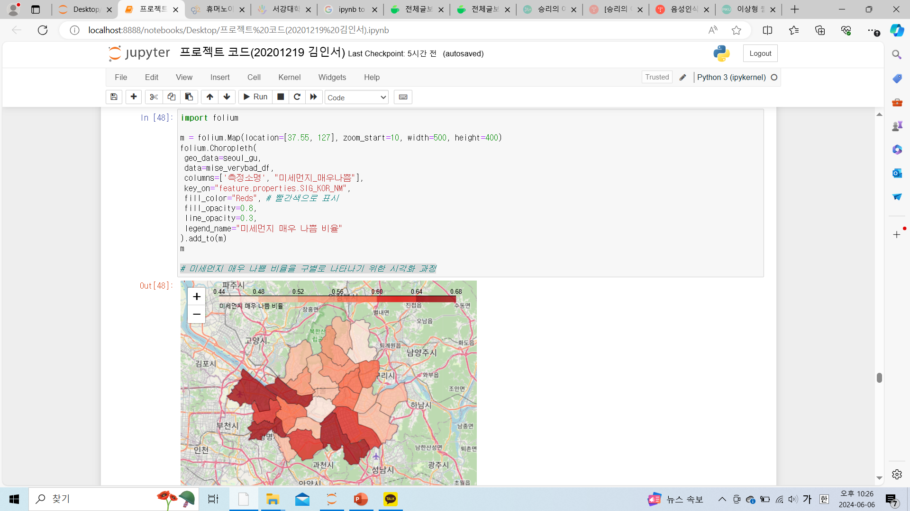
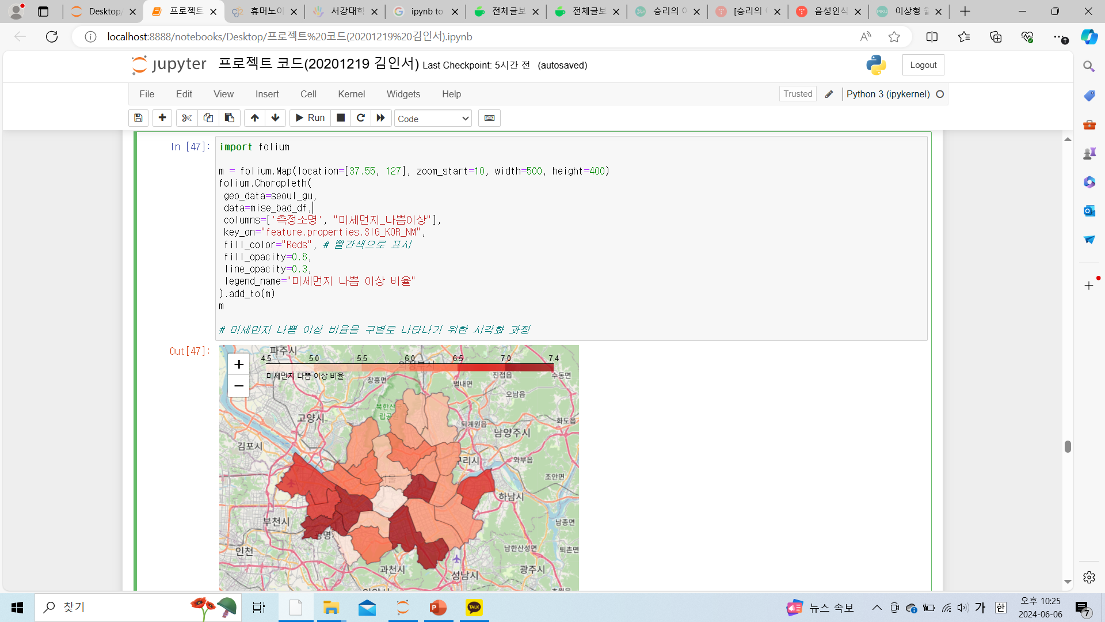
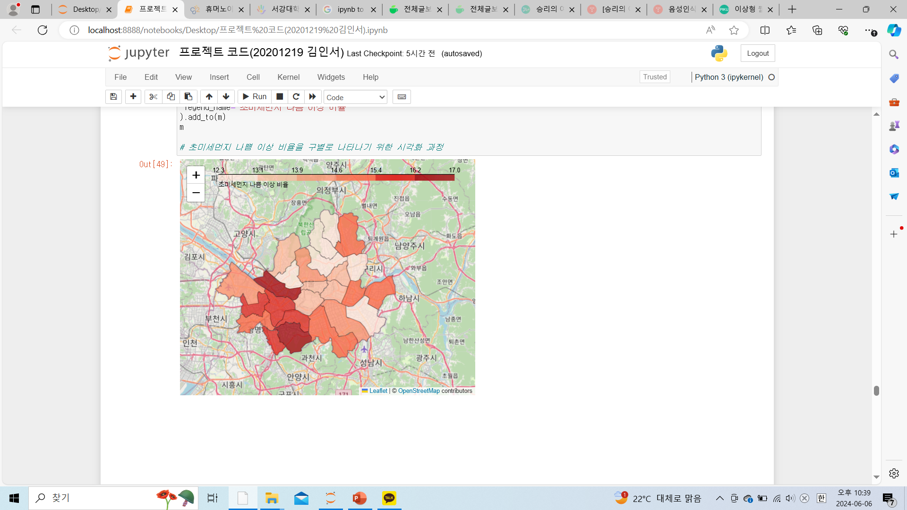
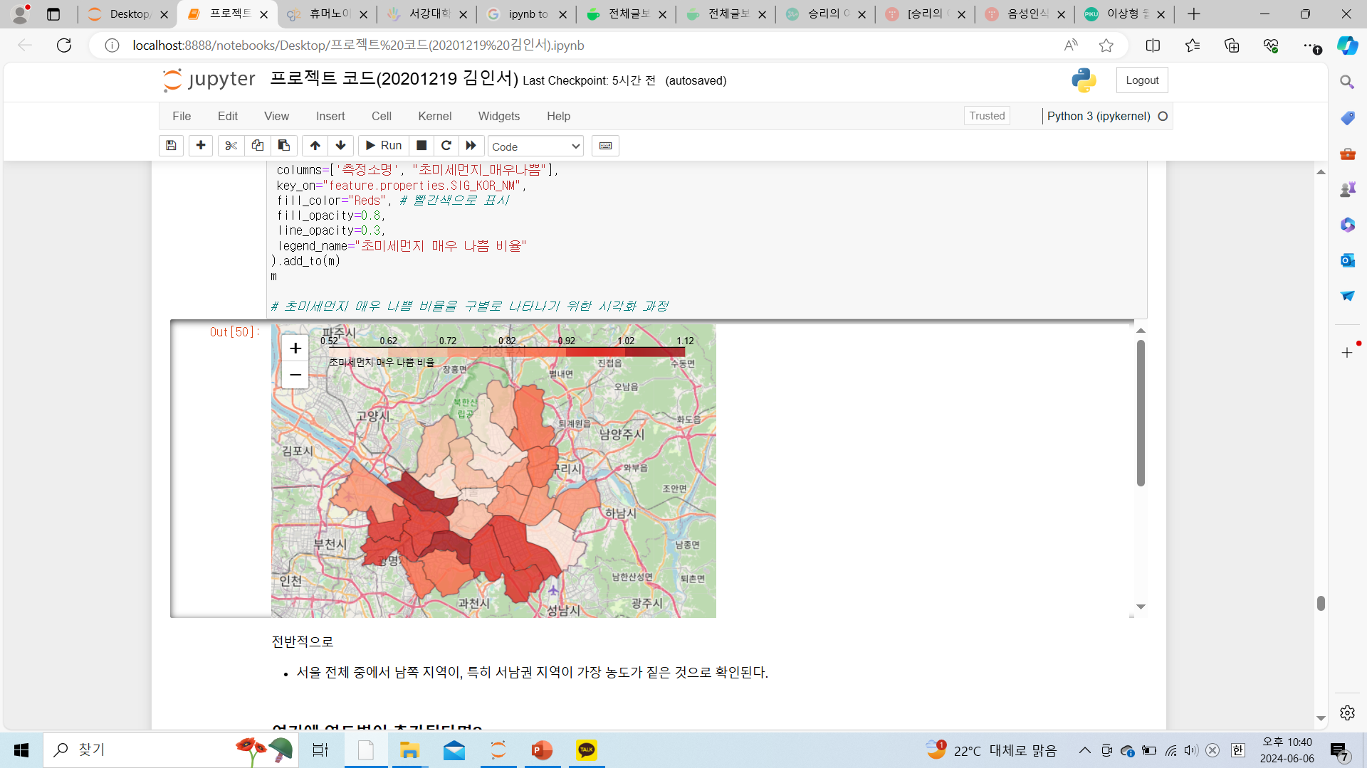
데이터 모델링 & 시각화
구별 미세먼지, 초미세먼지 나쁨 이상 또는 매우 나쁨 비율 비교
미세먼지 매우 나쁨
초미세먼지 나쁨 이상
초미세먼지 매우 나쁨

Slide 17
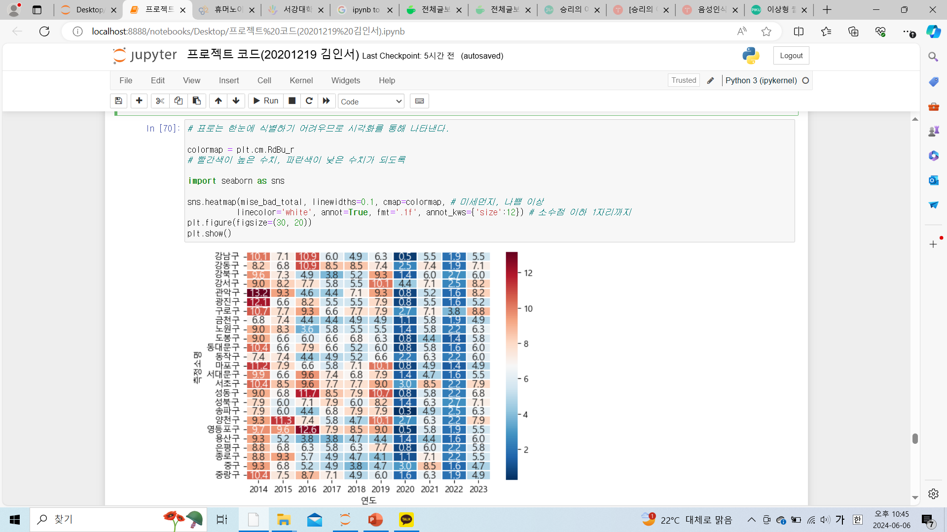
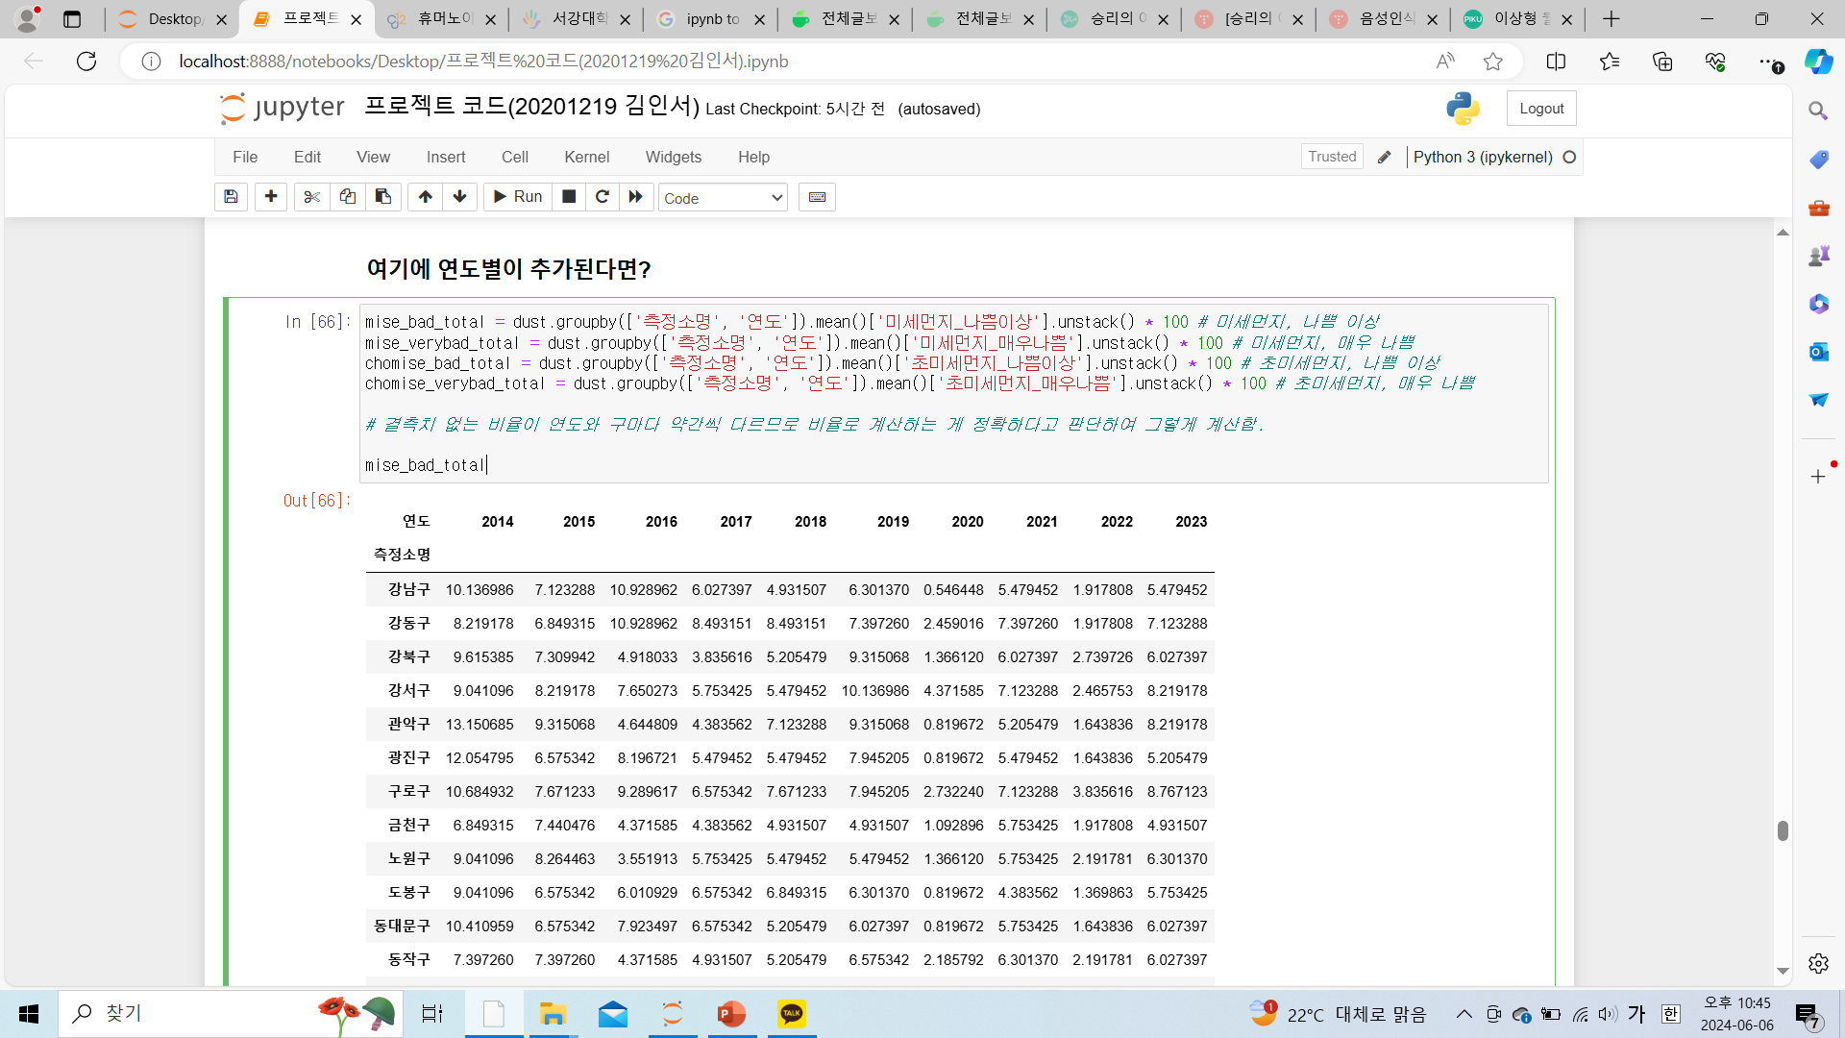
데이터 모델링 & 시각화
구별(+연도별) 미세먼지, 초미세먼지 나쁨 이상 또는 매우 나쁨 비율 비교

Slide 18
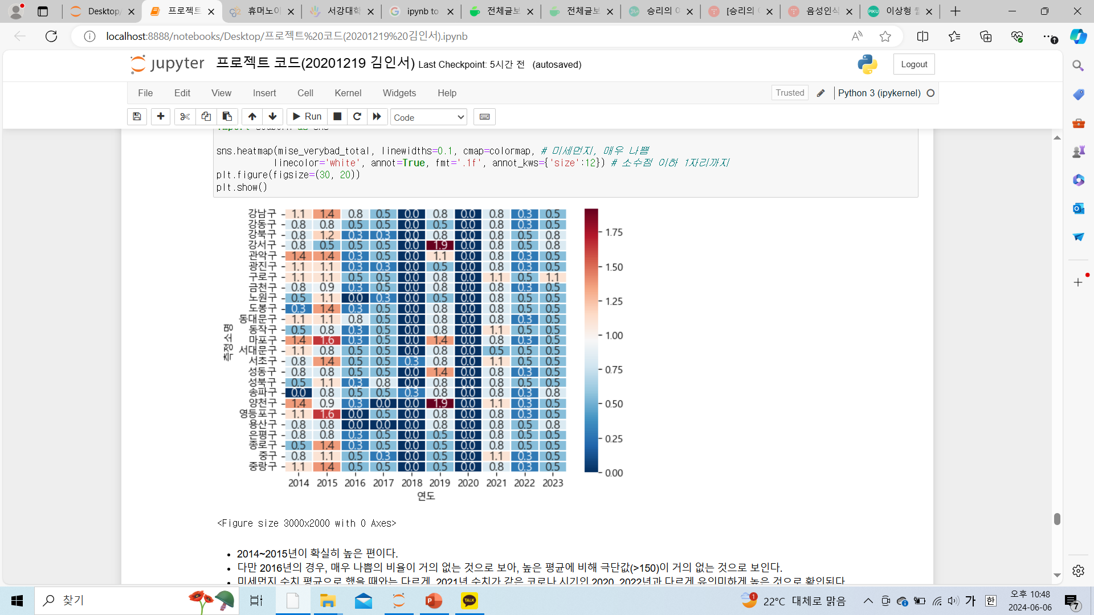
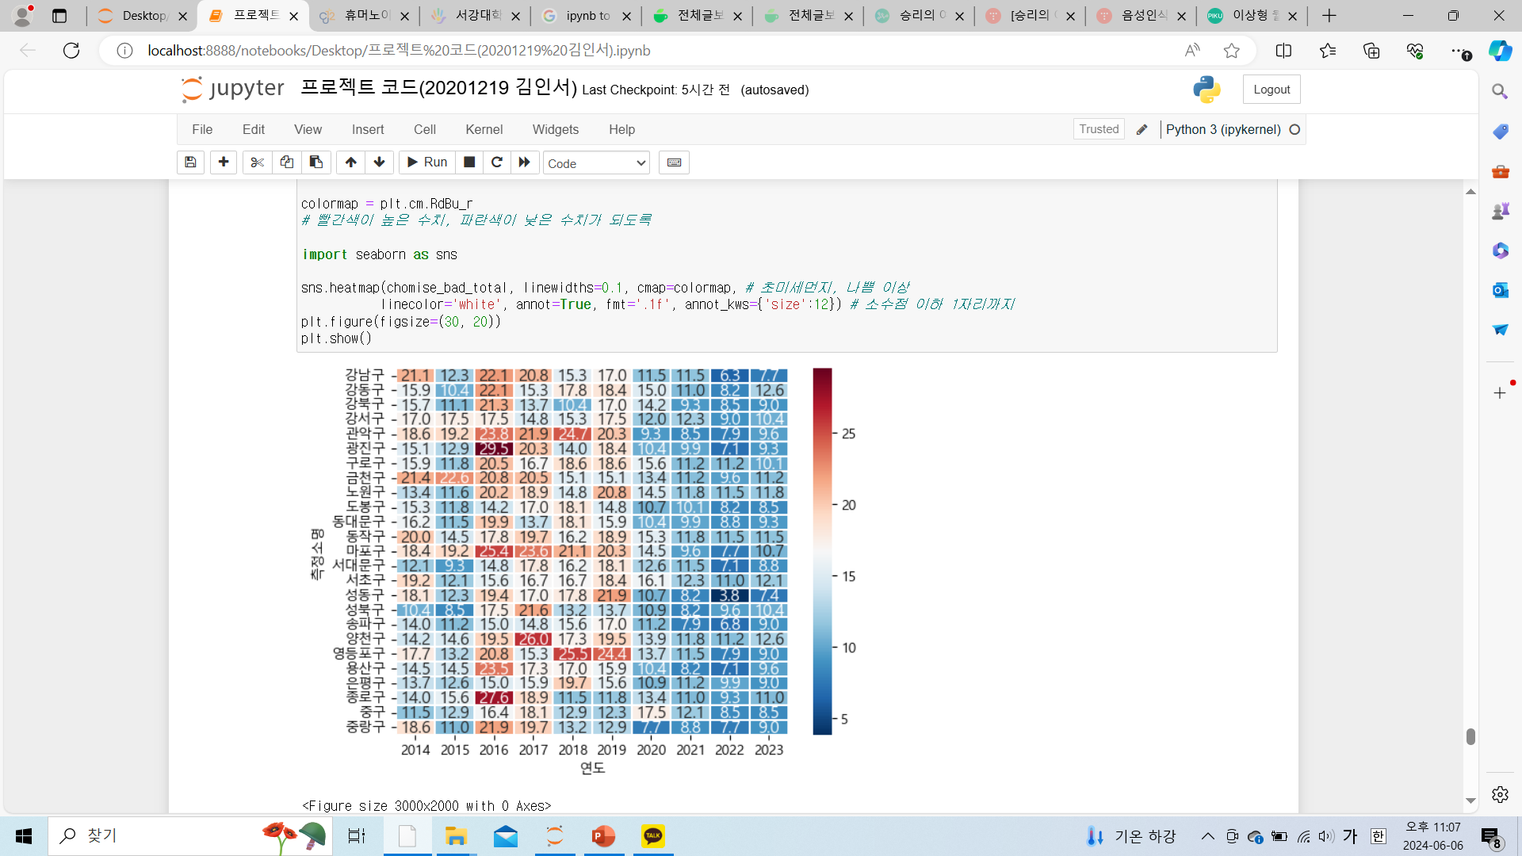
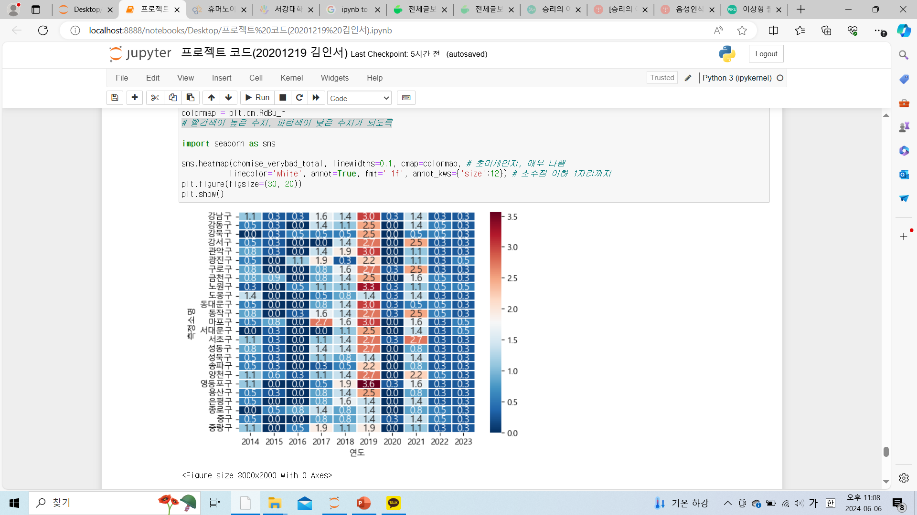
데이터 모델링 & 시각화
구별(+연도별) 미세먼지, 초미세먼지 나쁨 이상 또는 매우 나쁨 비율 비교
미세먼지 매우 나쁨
초미세먼지 나쁨 이상
초미세먼지 매우 나쁨

Slide 19
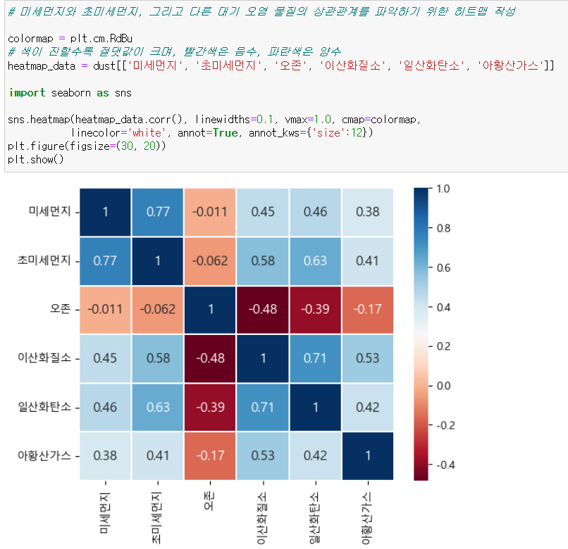
데이터 모델링 & 시각화
상관분석

